Slide 1
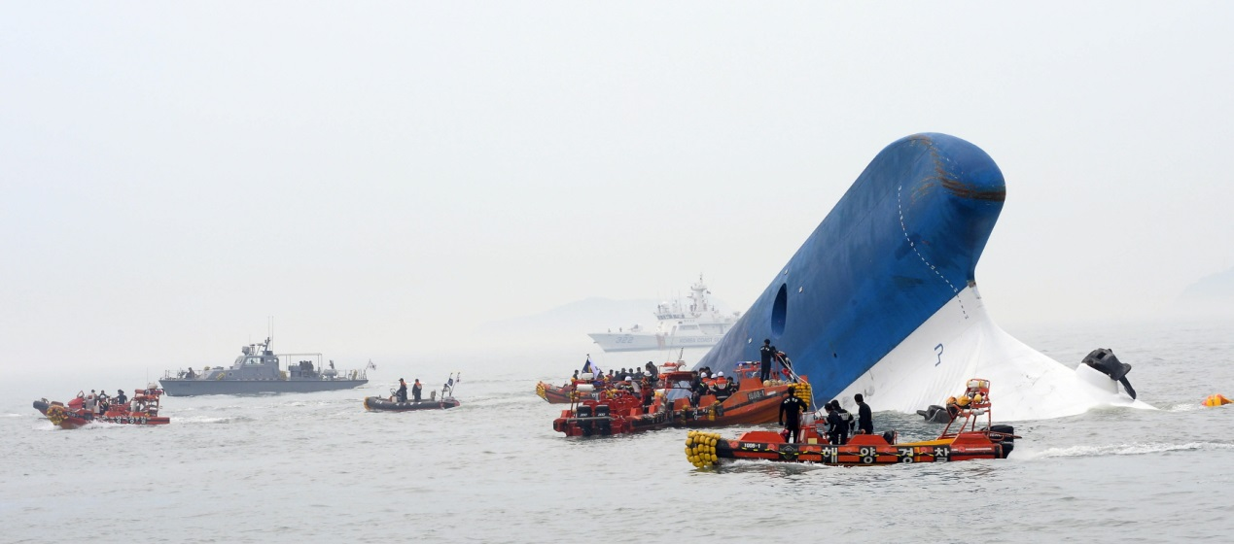
세월호 참사의
구조적 원인과 교훈
15.06.17 박상은

Slide 2
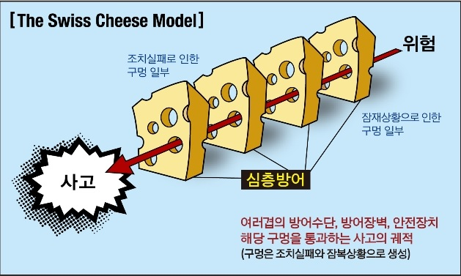
스위스 치즈 모델

Slide 3
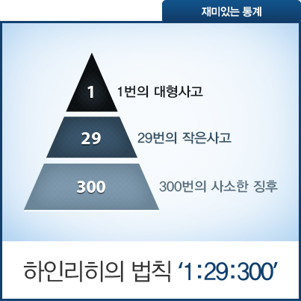
하인리히 법칙

Slide 4
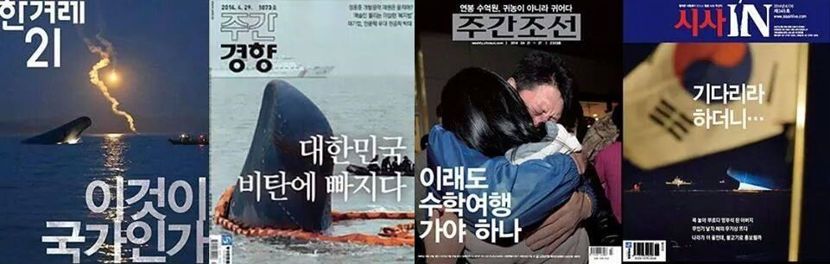
엉뚱한 해결책은 내지 말자

Slide 5
해상사고를 분석할 때 중요한 주체들
선장을 부추기는 선주
선박을 제대로 검사하지 않는 보험회사
해상에서의 안전을 책임지고 있지만 인원과 예산 부족에 시달리는 해안경비대
사고를 조사하는 연방교통안전위원회의 해상위원회

Slide 6
세월호 참사의 원인을 규명할 때 중요한 주체들
선장 및 선원(운용자)
청해진 해운 (선주)
한국선급과 운항관리자(검사 및 관리감독)
해양경찰 (구조 책임)
이러한 주체들의 행위에 영향을 미치는 제도로서 ‘규제’
조사 방법의 한계 (원인 규명을 검찰 조사로 할 수 있는가)

Slide 7
선장 및 선원 (운용자)
안전수칙 안내 없었음.
대각도 조타 (영상)
: 대각도 조타했더라도 선박 복원성에 문제 없었다면 침몰하지 않았을 것.
승객대피 및 퇴선 지시 하지 않음.
: 선장 판단 불능 상태로 지휘체계 무너짐
: 선원들 역시 제대로 된 판단을 내리지 못함.

Slide 8
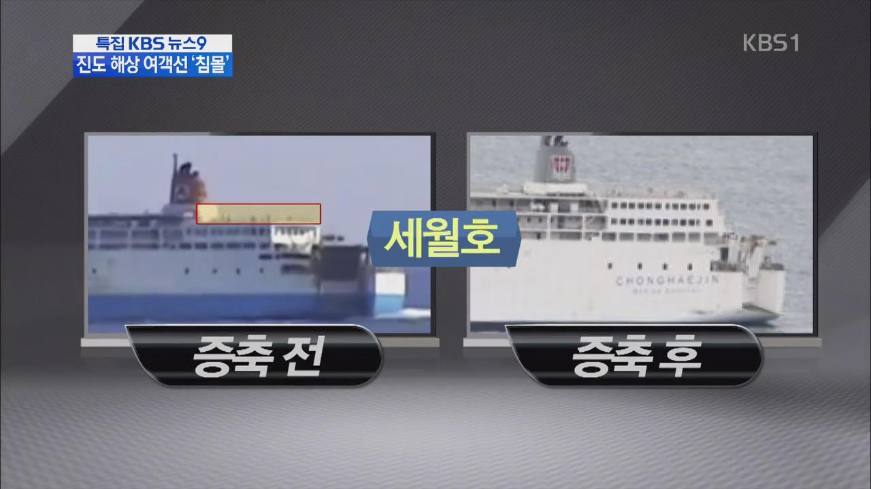
청해진 해운 (선주)
증선 인가 과정의 로비
수밀문 제대로 수리 안함
무리한 증개축

Slide 9
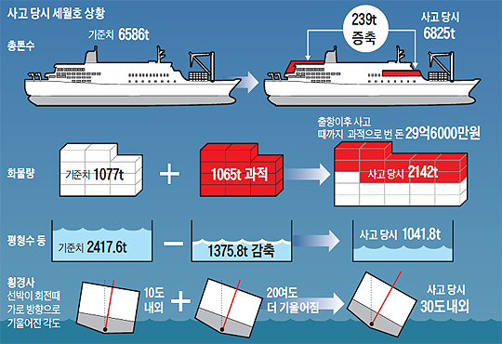
청해진 해운 (선주)
상습적인 과적
(총 운항 횟수 241회 중 139회 과적)

Slide 10
선원들이 과적을 거부할 수 있었을까?
오하마나호는 과적에 대한 저항이 커 4월 14일에도 중장비 두 대를 부두에 놓고 출항.
선원 재판 11차, 증인 신문 (2014.8.26)
변호인: 증인은 안전 관리 담당자인데 과적되고 있다는 사실을 알면서 과적하지 말라고 물류팀에 이야기한 적이 있나요.
안기현: 없습니다.
변호인: 왜 하지 않았지요.
안기현: 물류팀에 말해 봐야 기대한 효과가 없을 거 같아서 못했습니다.
변호인: 해무팀 이사인 증인도 물류팀 과적 문제를 바꾸지 못하는데 선장이나 선원들은 당연히 못 바꾸겠네요.
안기현: …그건 생각해본 적이 없습니다.

Slide 11
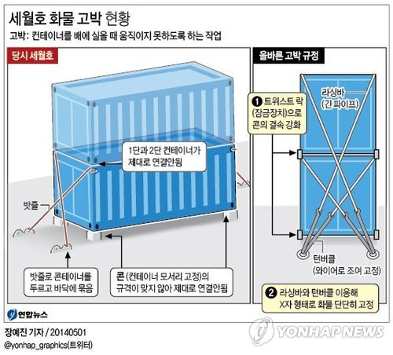
청해진 해운 (선주)
화물고박 불량 (영상)

Slide 12
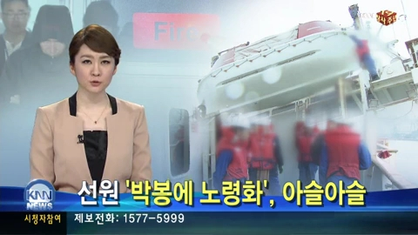
청해진 해운 (선주)
비정규직 고용 선호 (29명의 선원 중 15명 계약직)
(기관부 선원 17명 중 12명 계약직)

Slide 13
청해진 해운 (선주)
훈련의무 방기
구 분 |  |  | 시행주 | 대상자 | 교관
선내숙지 훈련 |  |  | 수시 | 전 선원 | 선장
해상인명 안전훈련 및 대응훈련 | -소화훈련(필수) -인명구조, 퇴선, 방수 |  | 매 10일마다 | 전 선원 | 선장
해양사고 대응훈련 | 선체손상 대처훈련 - 충돌 및 좌초 - 추진기관 고장 - 악천후 대비 등 |  | 6개월 | 전 선원 | 선장 기관장
 | 인명사고시 행동요령 | 해상추락 | 6개월 | 전 선원 | 선장
 |  | 밀폐공간에서의 구조 | 6개월 | 전 선원 | 선장
 | 비상조타훈련 |  | 3개월 | 전 선원 | 선장
기름유출 대처 훈련 |  |  | 매월 | 전 선원 | 오염방지관리인
선박의 안전, 여객 및 선원의 안전을 위협하는 대테러 훈련/교육, 해상안전 관계법령 |  |  | 매 3개월 | 소집교육 | 안전관리담당자
2014년 세월호 승무원들이 받은 훈련은 소화훈련 1번뿐
2013년에 청해진 해운이 지출한 안전교육비는 총 54만원

Slide 14
청해진 해운의 조직문화?
검사: 주간 회의 때 물류팀으로부터 화물 적재 실적을 보고받았고, 운항으로 인한 적자를 해결하기 위해서는 매출 대부분을 차지하는 화물 적재를 늘리는 것 외에는 달리 방법이 없었지요. 피고인은 물류팀으로부터 주간 보고 받을 때마다 화물 매출을 올리라 독려했지요.
김한식: 항상 열심히 해 달라고만 얘기했습니다.
검사: 세월호는 구조적인 문제점으로 화물을 많이 적재하면 안되는 상황에서 피고인은 이 문제를 어떻게 해결하려고 했나요.
김한식: 굳이 해결하라 마라 한 건 아니고, 열심히 하라고만 얘기했습니다.

Slide 15
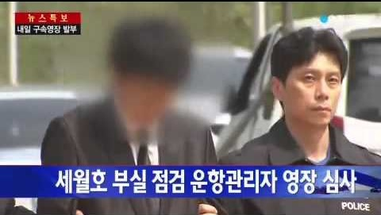
선급회사 및 운항관리자(검사 및 관리감독)
한국선급의 검사 문제
운항관리의 무력화

Slide 16
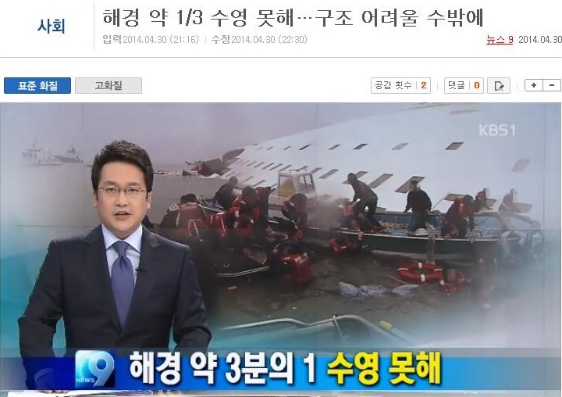
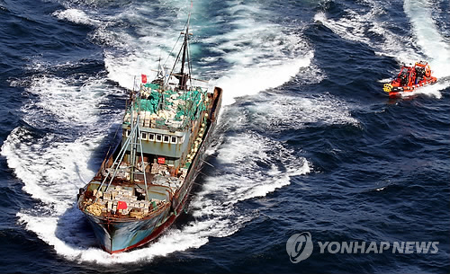
해양경찰 (구조 책임자)
(영상)
소형 함정 1대만 출동
퇴선 방송 및 선내 진입 하지 않음 (영상)
해경은 어떤 조직이었길래 이토록 무능했을까?

Slide 17
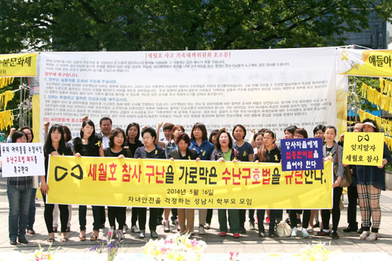
해양경찰 (구조 책임자)
2012년 수난구호법 개정: 선사가 구난업체 선정하도록
싼값에 구난업체 찾거나, 정경유착 문제 발생할 수밖에
인명구조업무까지 시장논리에 맡길 것인가?!

Slide 18
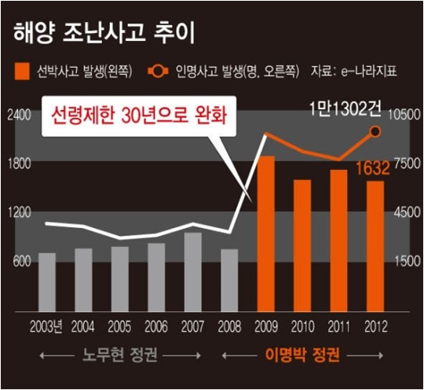
규제의 문제
선령제한완화로 인해 외국의 선박을 들여와 증축-개조할 가능성 높아짐
세월호도 수직증축으로 인해 복원성 약화

Slide 19
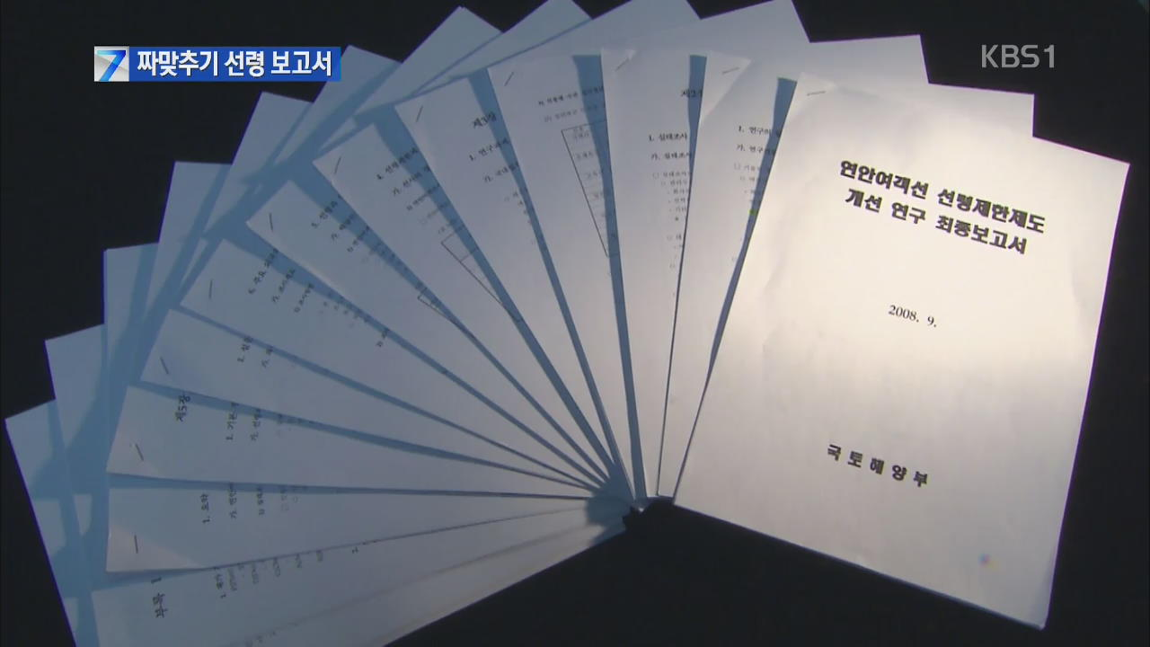
규제의 문제
선령제한완화는 해운조합이 오랫동안 강력히 주장해 온 것
“우리나라 내항여객선사들은 보유 여객선의 선질이 우수하더라도 선령이 25년이 되기 전에 처분하고 다른 중고 여객선을 확보할 수밖에 없어 기업의 과다한 비용 부담을 초래하고 있다”

Slide 20
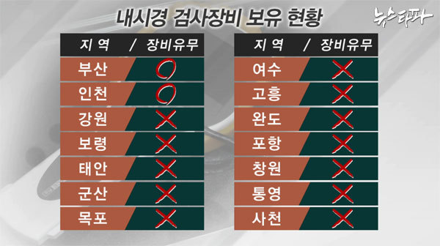
규제의 문제
<2009~11년 완화된 선박관련 규제>
카페리 과적 및 적재기준 완화
여객선 엔진개방검사 기준 완화(7000시간에서 9000시간)
점검 대상 선박 선령기준 완화(15년에서 20년으로)

Slide 21
조사의 한계
진실 규명이 형사 재판을 통해 가능한가?
법적 책임/ 정치적 책임, 사회적 책임
조사와 심판을 나누는 원칙

Slide 22
세월호 참사의 징후
‘배가 너무 기울어 짐을 내릴 때 힘들었다’
‘배가 기울었다 다시 잘 서지 않아 불안해서 일을 관뒀다’
“이 배가 대한민국에서 가장 위험한 배”
2013년 11월 29일 화물손상 사고
2014년 1월 20일 출항 지연

Slide 23
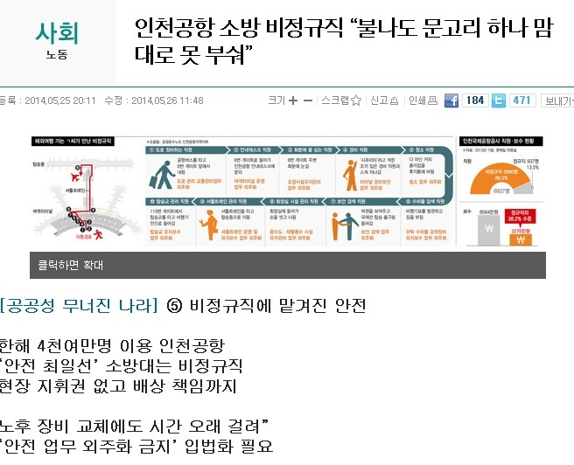
비정규직 인천공항 소방대

Slide 24
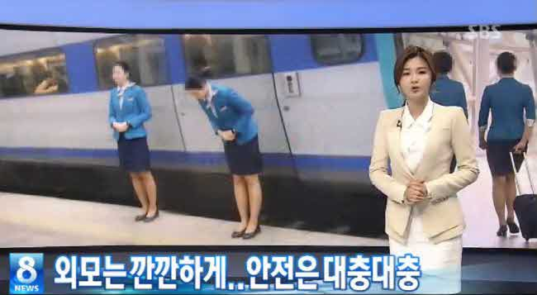
안전교육 못 받는 KTX승무원

Slide 25
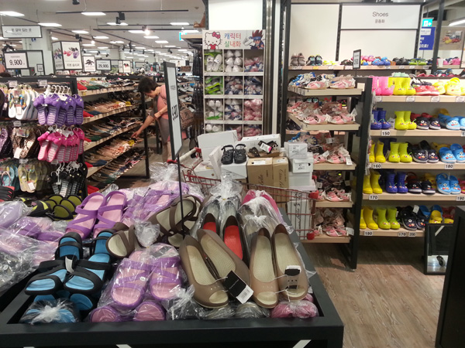
대형마트의 방화셔터

Slide 26
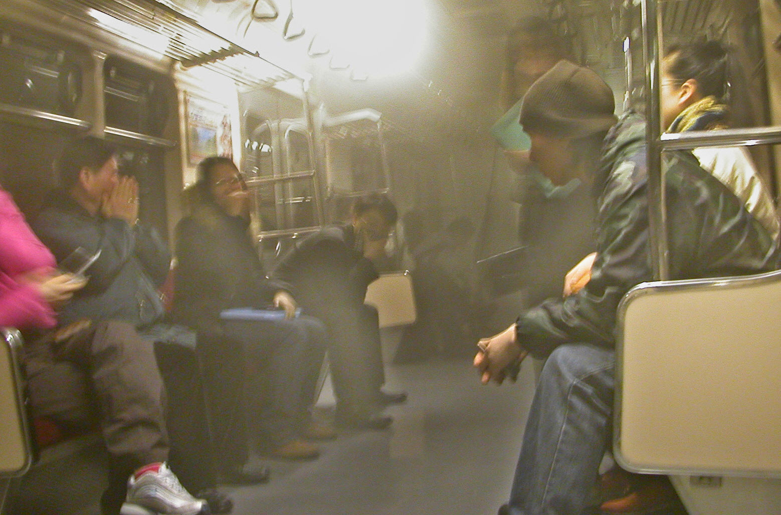
2003 대구지하철 화재 당시

Slide 27
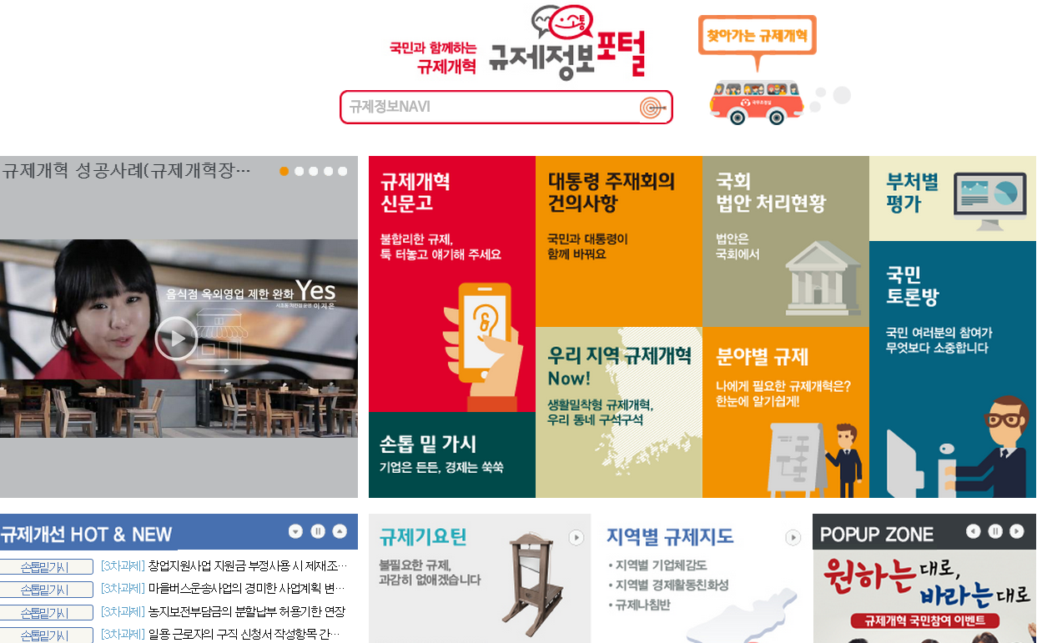
규제완화, 민영화 정책 유지?
규제완화, 안전업무 민영화 정책기조는 그대로
판교 환풍구 사고 – 지난해 재난안전법 시행령 개정하면서 3,000명 이상 지역 축제만 소방청, 경찰, 지자체, 주최자의 위험 항목 합동 점검 대상으로 바꿈.

Slide 28
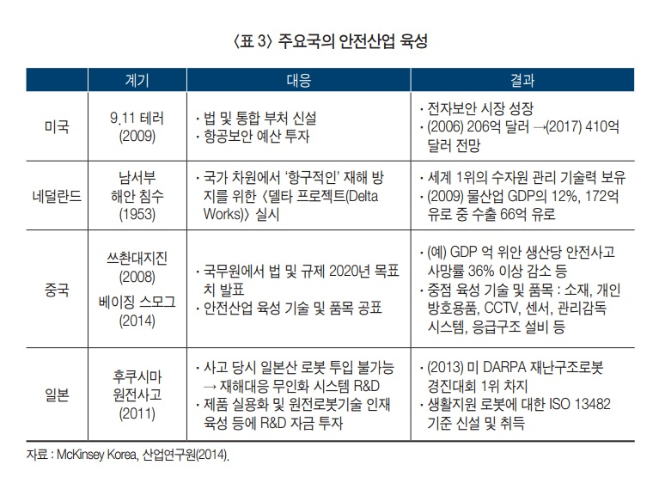
안전산업 육성 위한 안전대책?
박근혜 정부 ‘안전 강화 위해 안전산업 육성하겠다’
국민의 안전을 보장하는 역할을 민간기업에 넘기는 것
안전기업: 보안 및 위험관리 컨설팅, 안전진단이 주 업무

Slide 29
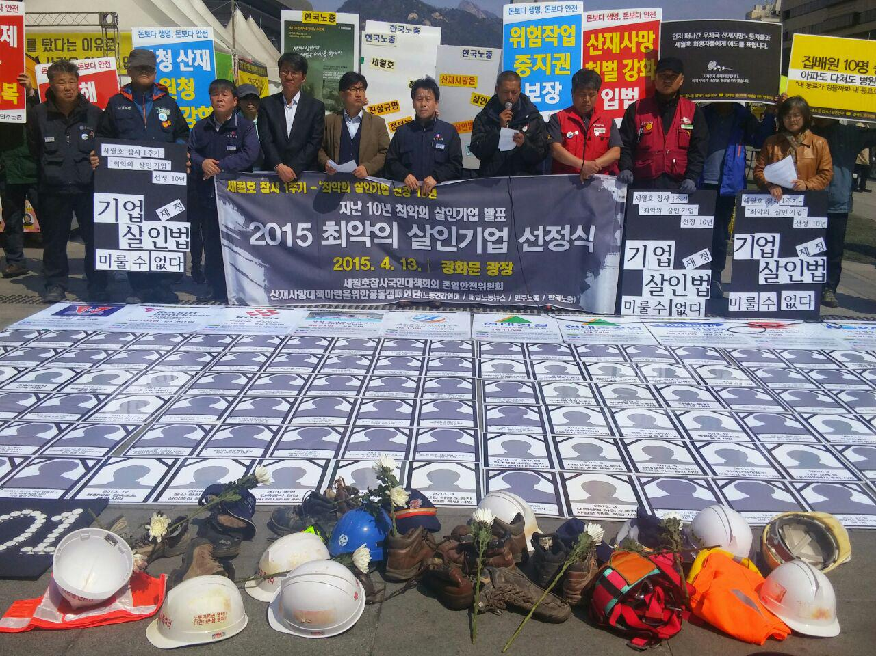
2015 살인기업 선정식

Slide 30
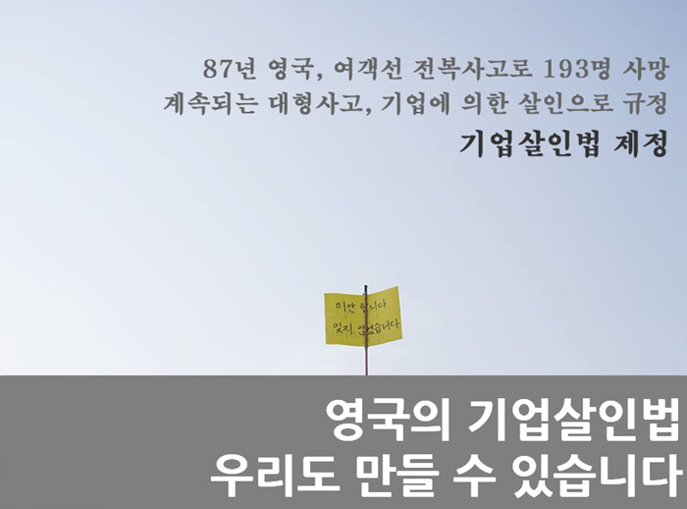
기업의 탐욕을 통제하자: 기업살인법(기업처벌법)
영국 1987년 여객선 사고 이후 유족들, 사회운동의 연대로 2007년 기업살인법 제정
캐나다 1992년 웨스트래이 광산 사고 이후 금속노조-유족의 노력으로 2003년 ‘단체의 형사책임에 대한 형법 개정안’ 통과
호주 수도 준주, 2003년 산업살인법 제정 (건설노조 주도)
Notes:
영국과 캐나다, 호주 주요 내용 이야기/ 일본도 논의

Slide 31
기업의 탐욕을 통제하자: 기업살인법(기업처벌법)
기업의 최고경영주에 대한 형사처벌
위험을 외주화하여 하청기업에 책임을 떠넘기거나
현장책임자만 처벌받는 구조를 변화시켜야
호주 준주: 공공기업의 경우 수상까지 주무장관이나 수상까지 기소 가능 (최고임원에게 책임 지운다는 원칙)
징벌적 손해배상제도
안전 관리 소홀하면 회사가 망할 수도 있다는 ‘경고’ 필요
영국 기업살인법의 첫 유죄 판결(2011년)
: ‘회사 경영에 영향을 주기에 충분해야 한다’는 원칙에 따라 연간 매출액의 116%에 달하는 7억여원의 벌금이 부과

Slide 32
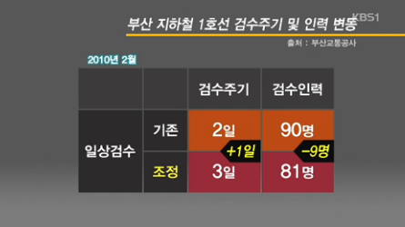
노동자에게 안전을 책임질 인력과 권한을
안전수칙 지키려면 충분한 인력 필요
안전인력 있어야 사고대처 가능
노동자들이 안전에 대해 발언하지 못하는 구조
사고의 책임은 전가하고, 권한은 주지 않음
작업중지권 등 안전에 대한 현장권한 강화가 필요

Slide 33
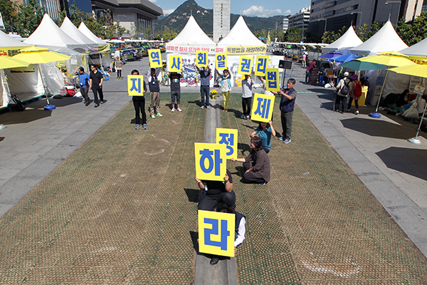
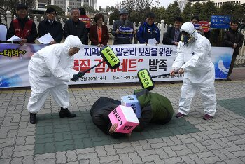
알 권리와 참여할 권리를 보장
대형공장 폭발과 유해물질 누출사고 빈발
노동자, 인근 주민이 어떤 화학물질에 노출될 수 있는지 알 권리가 필요
지역사회 알권리법, 시민안전위원회 등

Slide 34

감사합니다

